Slide 1
大阪府発達障がい者支援センター アクトおおさか 令和6年度 事業報告
令和７年度大阪府障がい者自立支援協議会
発達障がい児者支援体制整備検討部会
成人ワーキンググループ
令和７年10月６日（月）
大阪府発達障がい者支援センター
アクトおおさか センター長 岡あゆみ

Slide 2
大阪府発達障がい者支援センター アクトおおさか
アクトおおさかは、発達障害者支援法に基づき大阪府より社会福祉法人北摂杉の子会が受託して、発達障害者支援センター事業を実施しています
H14年6月に開設
職員配置（常勤支援員5名）：臨床心理士、公認心理師、社会福祉士など
発達障害者支援センターとは：発達障害情報・支援センターHPより
発達障害児（者）とその家族が豊かな地域生活を送れるように、保健、医療、福祉、教育、労働などの関係機関と連携し、地域における総合的な支援ネットワークを構築しながら、発達障害児（者）とその家族からのさまざまな相談に応じ、指導と助言を行っています。
ただし、人口規模、面積、交通アクセス、既存の地域資源の有無や自治体内の発達障害者支援体制の整備状況などによって、各センターの事業内容には地域性があります。

Slide 3


事業内容：直接支援と間接支援の両輪
直接支援
間接支援
関係機関とのネットワーク構築：連絡協議会など
支援体制の構築や人材育成：コンサルテーション事業
家族支援の充実：ペアレント・メンター事業
普及・啓発：府民や支援者対象の公開講座・研修
発達障がいの
ある方やご家族から直接相談を受けている
発達障がいのある方やご家族を支援している支援者をサポート＆発達障がいのある方が暮らしやすい地域づくり
発達障がい者地域支援力向上事業（R３～）
アクトおおさかのミッション：
発達障がいのある方々が（大阪府のどこに住んでいても）身近な地域で、生涯にわたり自分らしく豊かに暮らしていける社会を目指して、発達障がいの理解や支援方法の普及とライフステージを通じた一貫した支援体制の構築を行う

Slide 4
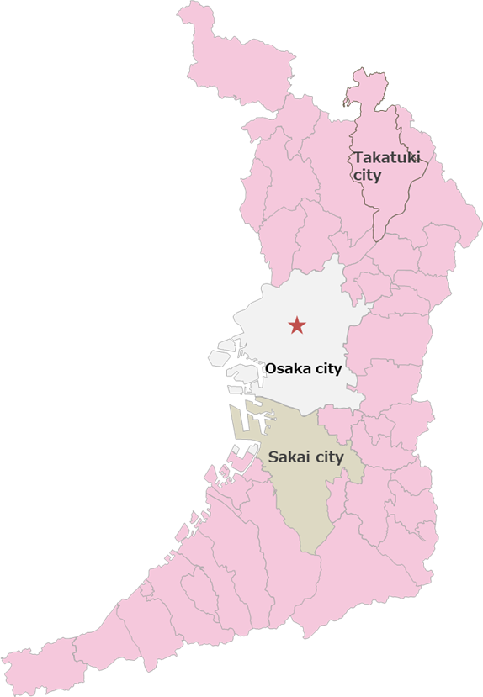
支援対象者の方：お住まいの市町村で窓口が変わります
大阪市発達障がい者支援センター エルムおおさか | 大阪市内在住の方
堺市発達障害者支援センター アプリコット堺 | 堺市内在住の方
大阪府発達障がい者支援センター アクトおおさか | 上記以外の大阪府内在住の方
アクトおおさか➡➡

Slide 5
R6年度 直接支援と間接支援の実績
支援実人数 1,101件、支援延人数 1,573件
機関連携／普及・啓発
大阪府発達障がい者支援センター連絡協議会 2回
大阪府発達障害団体ネットワーク 3回
公開講座（府民向け・支援者向け） 2回
関係機関および地域住民への普及啓発及び研修 24回
大阪府ペアレントサポート事業（大阪府ペアレント・メンター事業）
依頼件数 29件、参加者数 1388人
大阪府発達障がい者地域支援力向上事業（市町村コンサルテーション）
市町村数 ５市、対応件数 196件

Slide 6
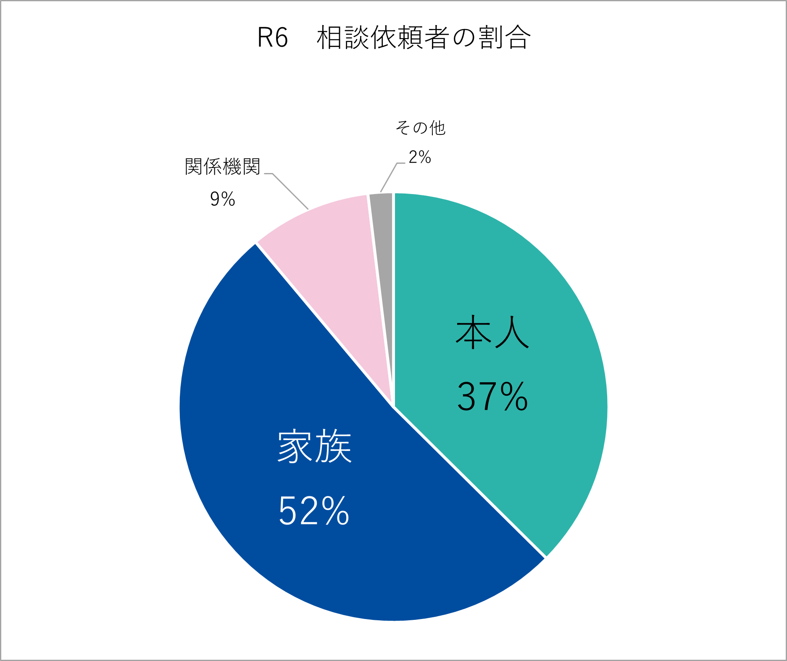
初めにセンターに相談される方（相談依頼者）は、家族が最も多く、約半数を占めた
発達障がいのある方（ご本人）からの相談は約４割で、関係機関からの相談は約１割であった
19～29歳が最も多く、次いで30代、50～60代前半の順に多い

Slide 7
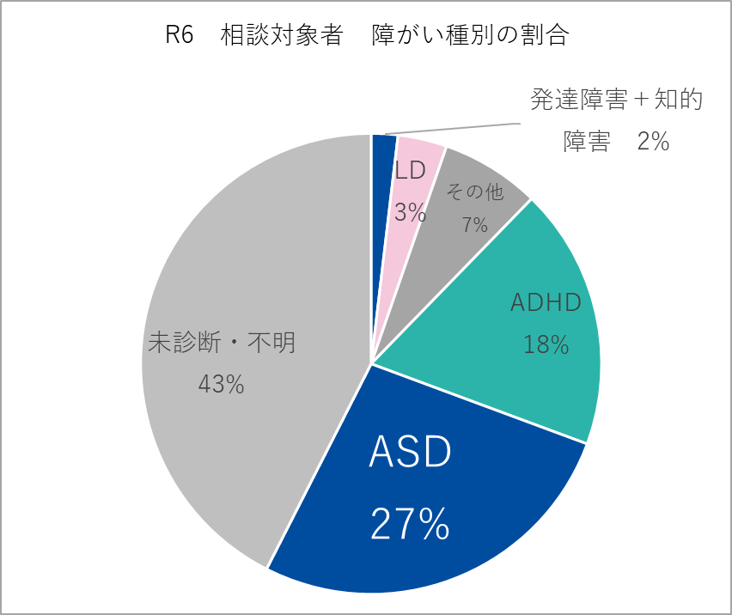
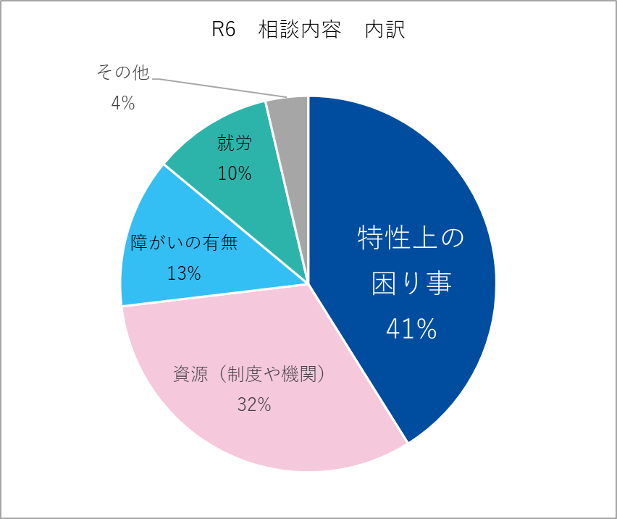
診断がある場合は、自閉スペクトラム症の方が最も多く、27％であった。次にADHDの18％が続いた
未診断（不明も含む）の方は全体の約４割を占める。「疑い」や「傾向」などと言われたり自身で疑問をもったりして、相談につながる人も多い
相談内容は、「現在の生活に関することや家庭で家族ができることを知りたい」「診断・相談・支援を受けられる機関について知りたい」が多い

Slide 8
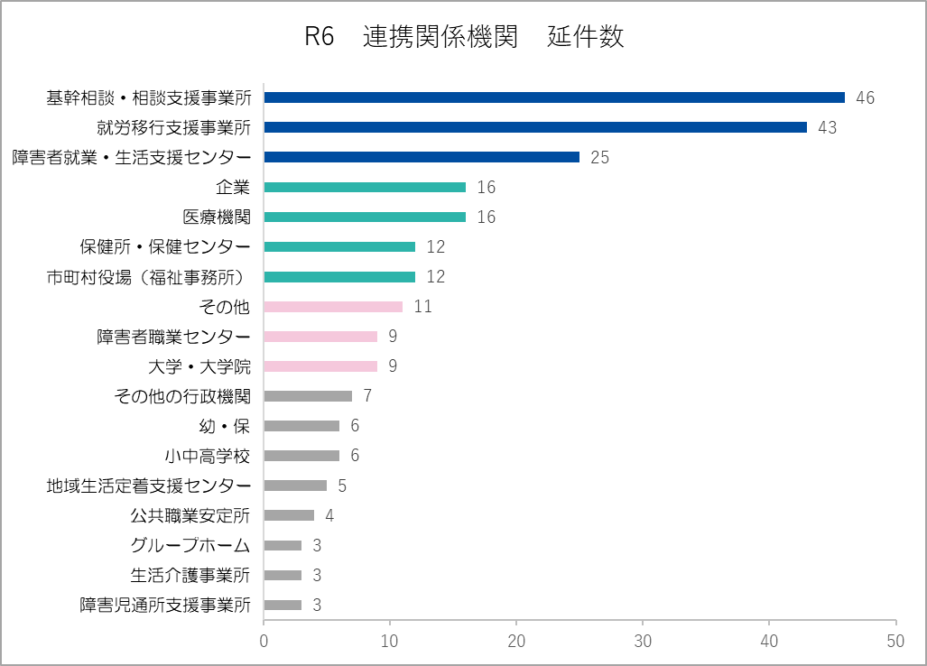
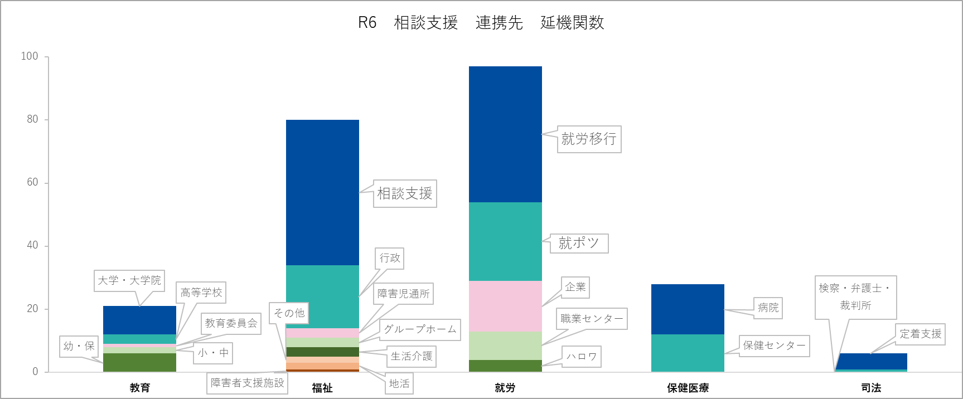
延236機関と連携した
連携先としては、相談支援事業所、就労移行支援事業所、障害者就業・生活支援センターの順に多い
5領域でみると、就労と福祉の連携が多い

Slide 9
普及・啓発
〇支援者対象 公開講座
参加人数：199名
参加者の所属：幼稚園、保育所からの参加が一番多く、続いて高等学校、行政機関の順であった
参加者の感想： 「一人ひとりのお子さんの特性や行動の背景を理解したうえで対応を考えることの重要性を感じた」「いじめを防ぐための環境作りや子どもたちが安心して援助要請ができる雰囲気作りなど環境整備の視点に気づけた」という声や、チームアプローチの重要性に触れた感想が多く聞かれた
〇府民対象 公開講座
参加人数：266名
参加者の所属：ご家族の参加が多く、支援者では、相談支援事業所が最も多かった。また、医療機関や刑務所など障がい分野に留まらない他分野からの参加があった
参加者の感想：家族からは「自己理解のために日常生活で具体的にどのように取り組めばいいのかを知ることができた」、支援者からは「診断名や症状でその人を見るのではなく、一人ひとりの特性を見ていく必要があることを学んだ」といった感想が多く聞かれた

Slide 10
R6年度講師派遣等について
関係機関および地域住民への普及啓発及び研修の実施回数 24回
外部機関が主催する研修への講師派遣件数 11件
➡障がい福祉分野以外からも発達障がいについて学びたいというニーズは
増加しており、研修対象者の幅も広がっている
・生活困窮者自立支援制度人材養成研修（大阪府福祉部）
・精神障がい者相談員研修（大阪府福祉部）
・福祉施設で働く看護職員対象の研修（大阪府社会福祉協議会）
・大阪府立学校長会就職指導委員会での研修（大阪労働局）
・障害者職業紹介業務担当者対象の研修（大阪労働局） 等
※（）内は依頼元

Slide 11
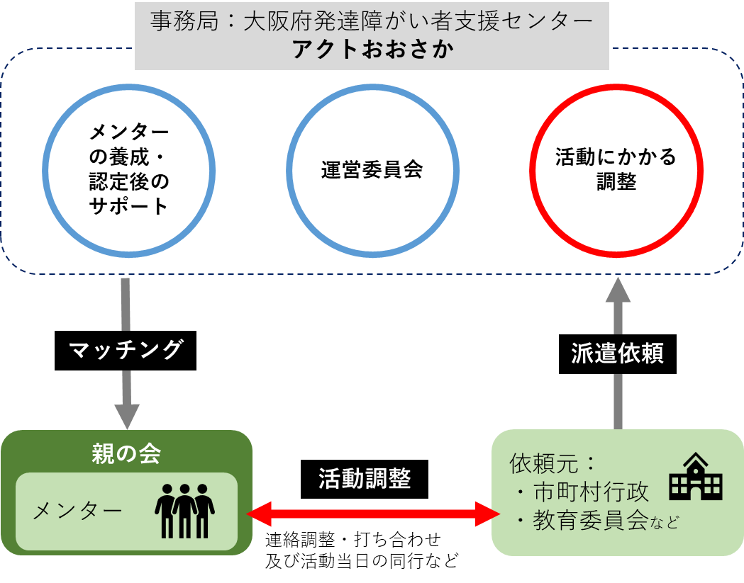
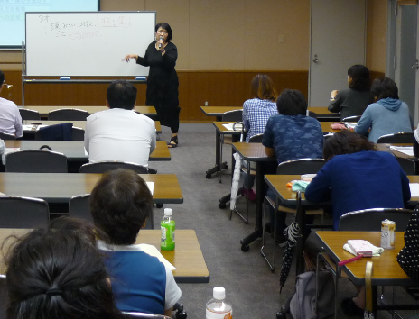
大阪府ペアレント・メンター事業
発達障がいのあるお子さんを育ててこられた先輩保護者であるペアレント・メンターが、子育てに関する経験談の紹介や、親目線での情報提供等の活動を通して、発達障がいのあるお子さんがいらっしゃるご家族をサポート
依頼元：市町村子ども課からの依頼が最も多く、次いで教育委員会、障がい福祉課であった
対象者：保護者が15件と約半数
これまでに41市町村中28市町村が活用している（68％の普及率）※大阪市と堺市を除く
〈啓発を目的とした講演会〉
〈小学校の保護者との交流会〉

Slide 12
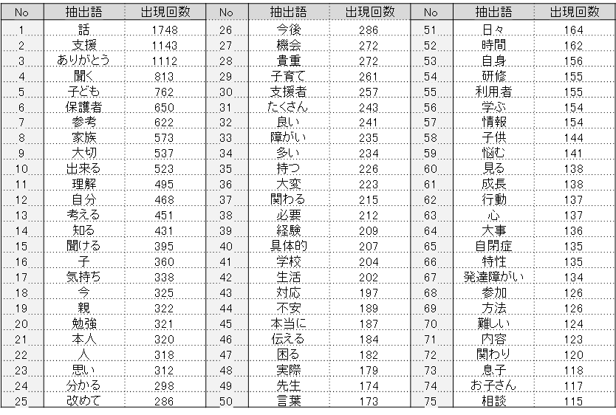
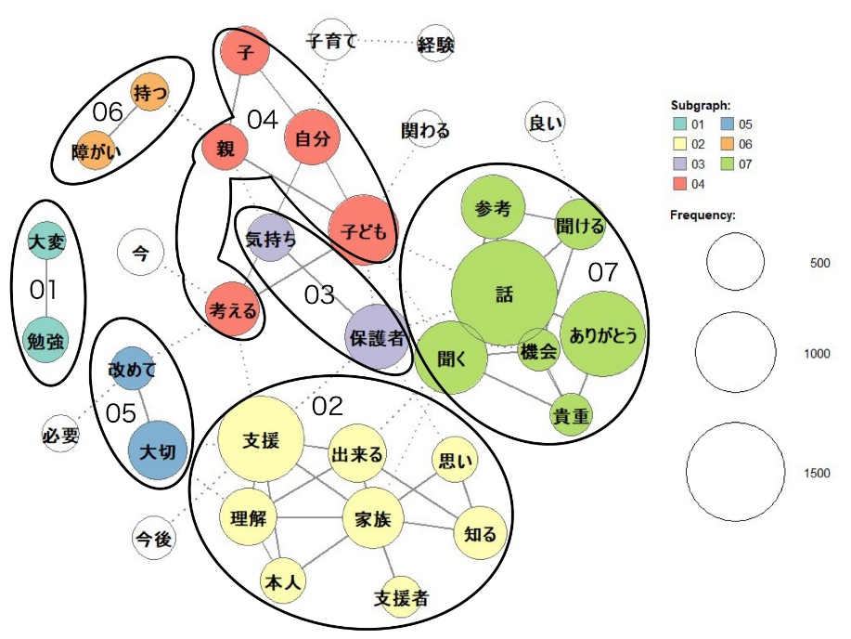
10年間の参加者アンケートの分析
平成29～令和5年の大阪府ペアレント・メンター事業の参加者8,660名のうち、7,310名がアンケートに回答し（回収率84％）、その内「意見・感想を自由に記入ください」に記載のあった3,617名（支援者56％、保護者31％、教育関係者12％）の自由記述を対象に、KH Coder 3（樋口, 2020）による分析を行った
アンケート回答者の7,310名の内、97％が「参考になった」と「とても参考になった」と回答
アンケートの自由記述で多く使用された語は、1st 「話」2nd「支援」3rd「ありがとう」であった
メンターの体験談は、家族や支援者にとって次のような意味を持つ
①「学びと気づき」を生み、発達障がいや支援の理解を深める
②支援のあり方を考え直し、より良いサポートにつなげる
③家族にとっては「共感」と「安心感」を得る機会になる
④⑤支援者にとっては、当事者・家族の視点を理解し直す機会になる
⑥リアルな経験談だからこそ、説得力があり心に響く
⑦メンターの話は貴重であり、さらに多くの機会が求められている
➡つまり、メンターの体験談は「知識の提供」以上に、「気づき・共感・振り返り」を生み出し、支援者・家族の双方にとって大きな価値があると言える

Slide 13
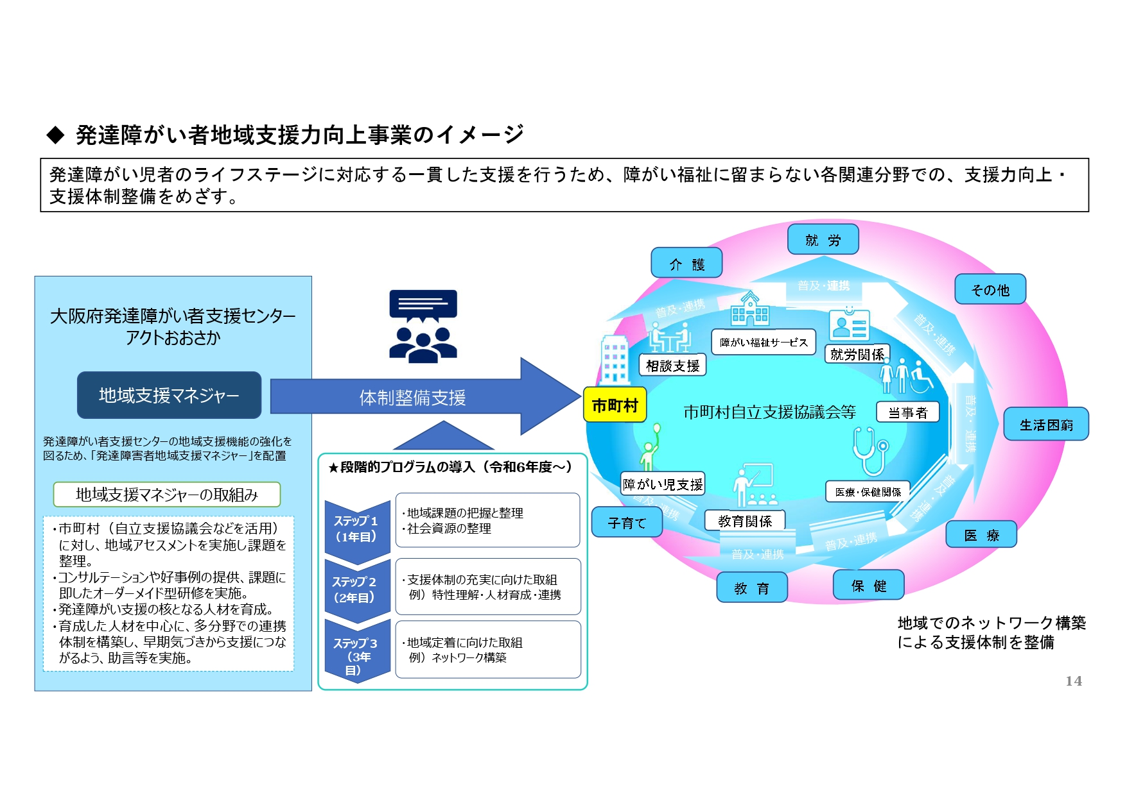
大阪府発達障がい者地域支援力向上事業
アクトおおさかに配置する国の研修を受けた発達障がい者地域支援マネジャーを市町村に派遣
地域自立支援協議会や部局横断会議などを軸として、発達障がい児者支援における支援体制の機能強化のためのコンサルテーションを行っている
R6年度からは、3年連続の段階的プログラムを導入
Q-SACCSを活用した地域アセスメント→地域課題の把握と整理→支援の充実に向けた取り組み→人材育成や連携強化→それぞれの地域事情に合わせたシステムづくり→地域定着へ
出典：令和７年度発達障がい児者支援体制整備検討部会

Slide 14
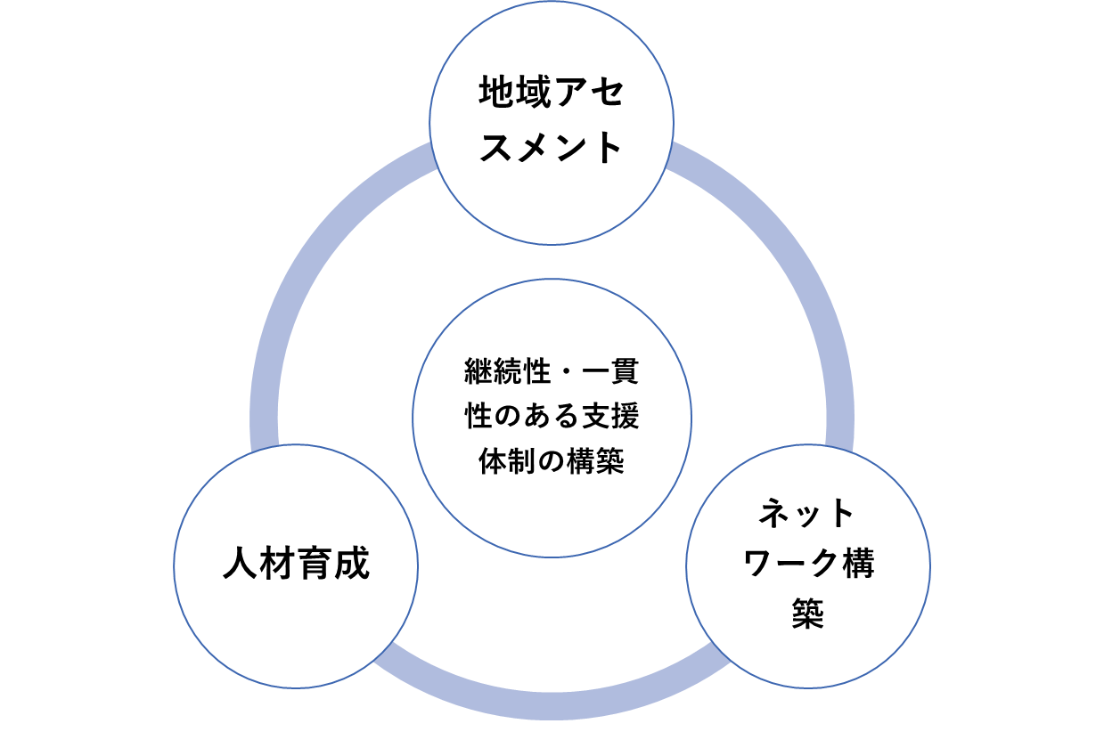
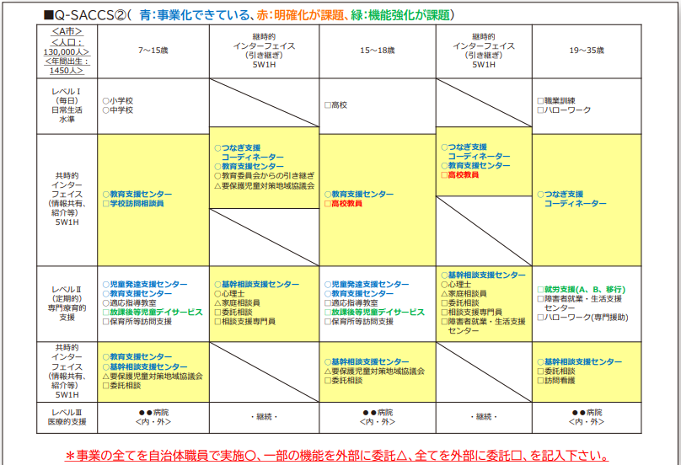
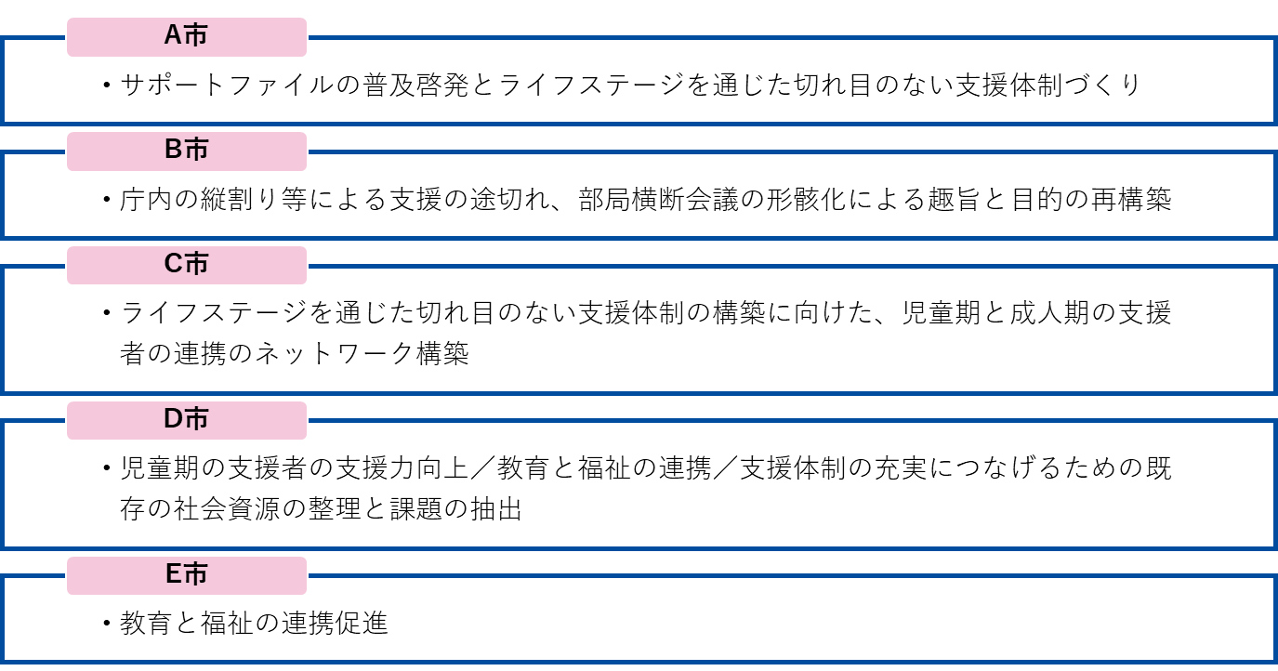
継続性と一貫性のある支援体制の構築に取り組む
当事者や家族の支援ニーズの多様化・複雑化に伴い、支援力の向上と機関間・多分野間の連携やネットワーク構築が必要不可欠
各地域事情に合わせ、既存のスキームを活用した人材育成と連携のシステムづくりが求められる（つくったシステムが地域に定着するまでが大切）
地域アセスメントの必要性：各市町村の発達障がい児者支援における現状の把握や、強みと課題の整理をすることで、支援体制の充実に向けて次に必要なことがみえてくる
Q-SACCS実施済み
出典：令和３年度 厚生労働科学研究費補助金（障害者政策総合研究事業）「地域特性に応じた発達障害児の多領域連携における支援体制整備に向けた研究」（研究代表者：本田秀夫）

